Slide 1
이벤트 특강: 파이썬, 모양만 다른 엑셀

Slide 2
목차
A. 제목이 과장이 아닌 이유
사칙 연산 (+ - × ÷)
범위 연산 (SUM, AVERAGE, PRODUCT, MAX, MIN, COUNT)
key, value 기반 조회 (VLOOKUP, HLOOKUP)
조건부 연산 (IF, COUNTIF, SUMIF)
시간 함수 (TODAY, YEAR, DATE)
글자함수 (LEFT, RIGHT, MID, LEN)

Slide 3
목차
B. 익숙하다고 생각했던 엑셀
엑셀 연산이 다른 값을 참조하는 원리
엑셀이 복수의 데이터를 처리하는 방법
코드 입력부와 결과 출력부의 미분리

Slide 4
제목이 과장이 아닌 이유

Slide 5
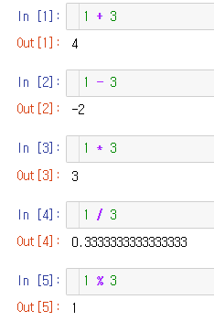
1. 사칙 연산 (+ - × ÷)

Slide 6
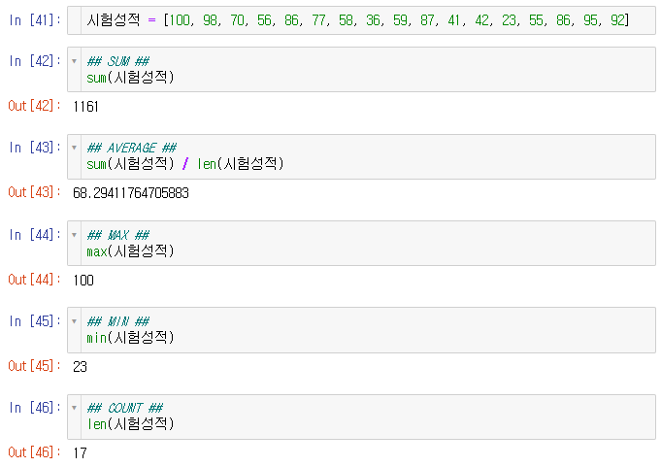

2. 범위 연산 (SUM, AVERAGE, MAX, MIN, COUNT)

Slide 7
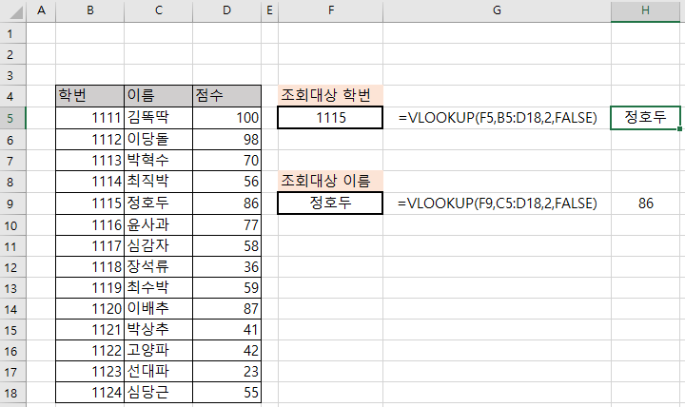
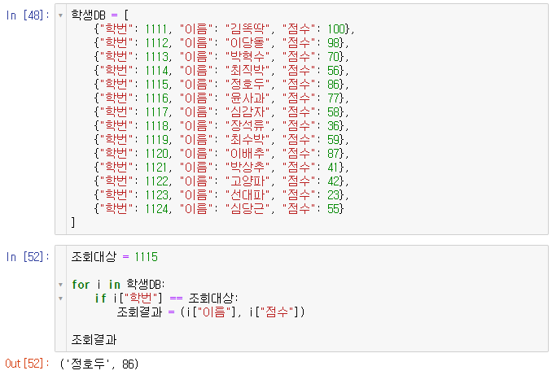
3. key, value 기반 조회 (VLOOKUP, HLOOKUP)

Slide 10
4. 조건부 연산 (IF, COUNTIF, SUMIF)

Slide 13
5. 시간 함수 (TODAY, YEAR, DATE)

